Slide 1

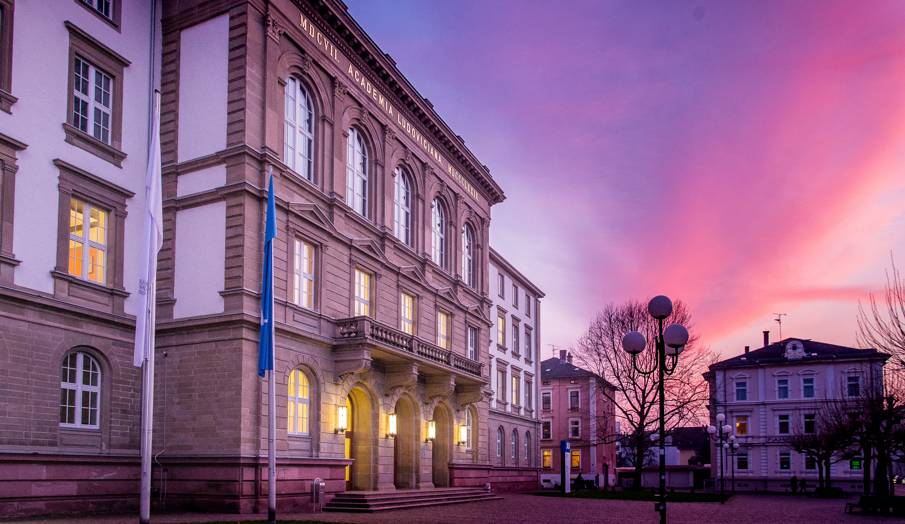
Frohe Feiertage!
Foto: JLU / Katrina Friese

